Slide 1
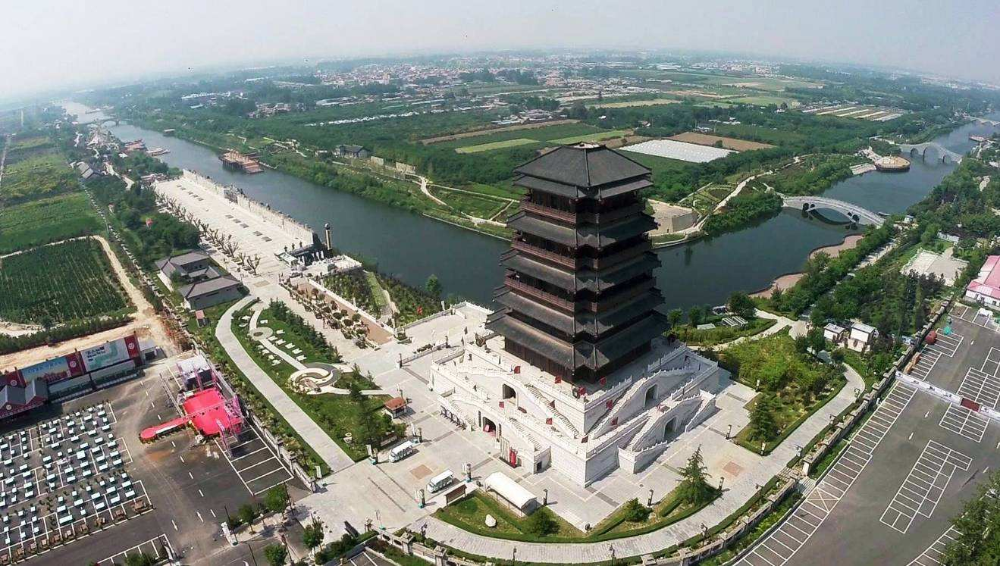
西安汉城湖试驾场地
西安汉城湖试驾场地，位于陕西省西安市雁塔区，总面积8000㎡ ，长118m 宽73m 柏油路面 全封闭。可举办各类试乘试驾，安驾培训，车辆性能测试，新车发布会等大型活动。

Slide 2
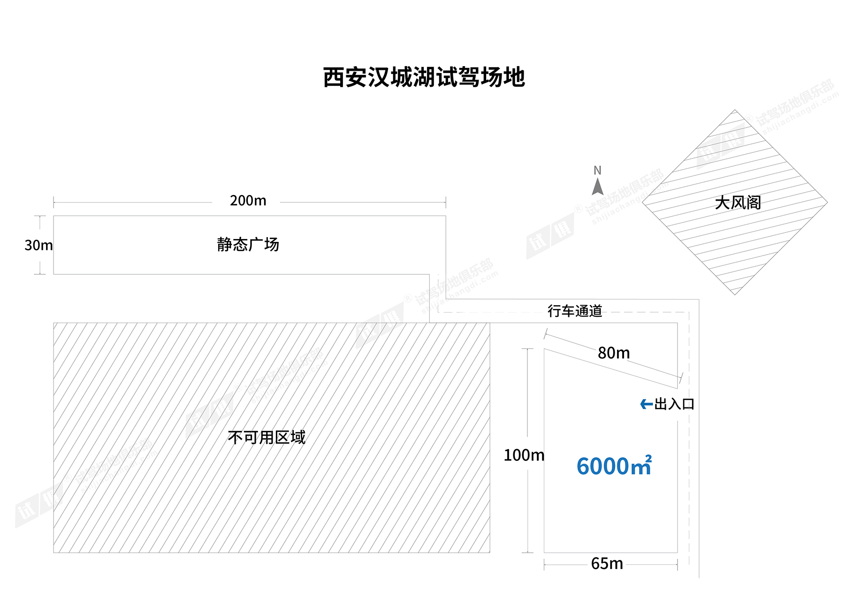
场地费用：3万/天
场地面积：长100m 宽65m 总面积6000㎡ 静态广场 长200m 宽30m 柏油路面 全封闭
供电供水：380v/60kw 方便接水
配套设施：停车位 固定洗手间

Slide 3
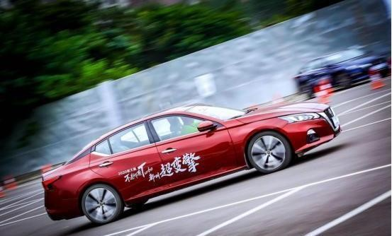
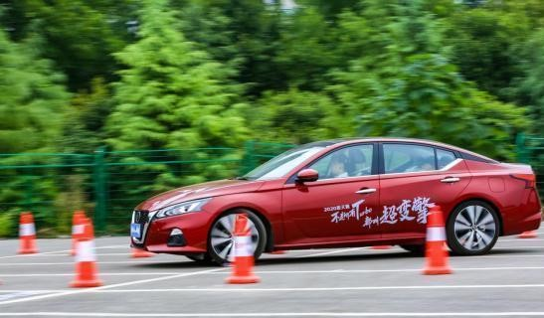
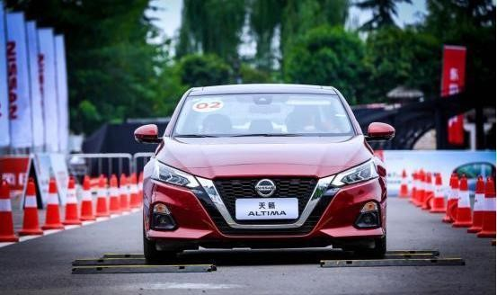
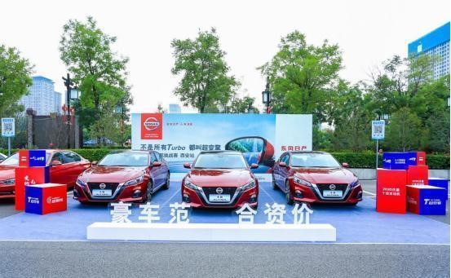
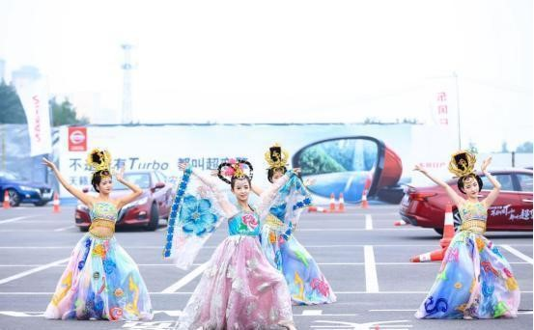
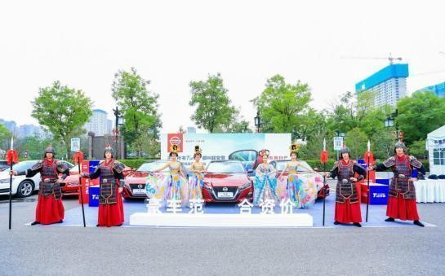
天籁超智驾挑战赛 西安站
天籁超智驾挑战赛 西安站
天籁超智驾挑战赛 西安站
天籁超智驾挑战赛 西安站
天籁超智驾挑战赛 西安站
天籁超智驾挑战赛 西安站

